Slide 1
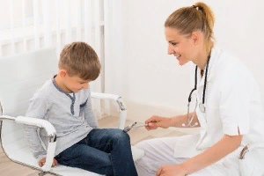
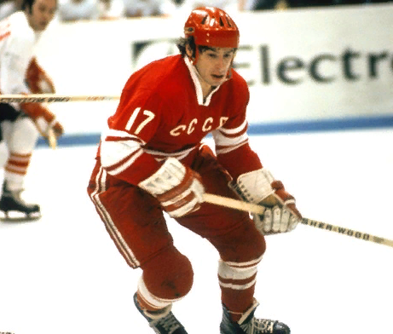
Сегодня, 1 декабря
День невролога
1 декабря отмечается День невролога – врачей, специалистов, учёных, чей труд направлен на профилактику и лечение заболеваний центральной и периферической нервной системы человека. Вместе с неврологами (невропатологами), работающими в поликлиниках и больницах, праздник отмечают учёные-медики, а также преподаватели медицинских учебных заведений, работающие и преподающие по специальности неврология.
Всероссийский день хоккея
Всероссийский день хоккея впервые прошёл в первый зимний день 2007 года по инициативе президента Федерации хоккея России (ФХР) Владислава Третьяка, когда более 150 стадионов страны радушно приняли любителей этой прекрасной игры. Организация Всероссийского Дня хоккея – ещё один шаг к тому, чтобы сделать этот вид спорта ещё более популярным среди населения, а главное - среди детей!

Slide 2
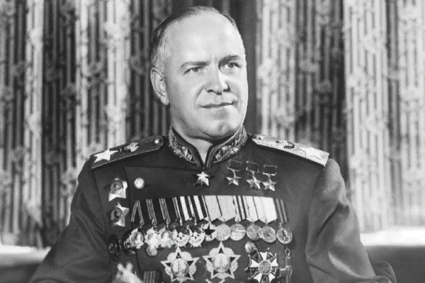
Сегодня, 1 декабря
В этот день родился:
Георгий Константинович Жуков
советский военачальник и государственный деятель, Маршал Советского Союза

Slide 3
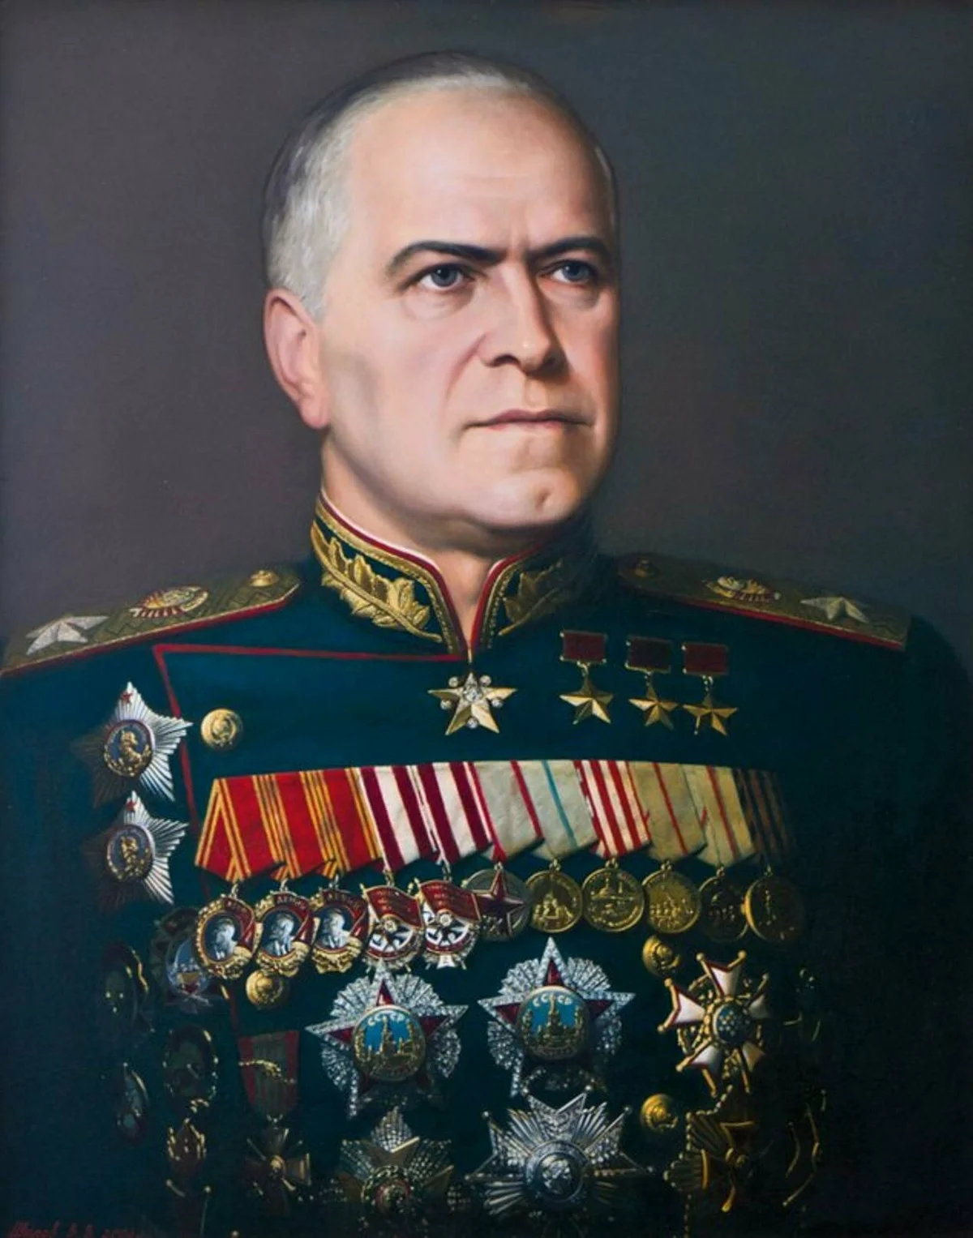
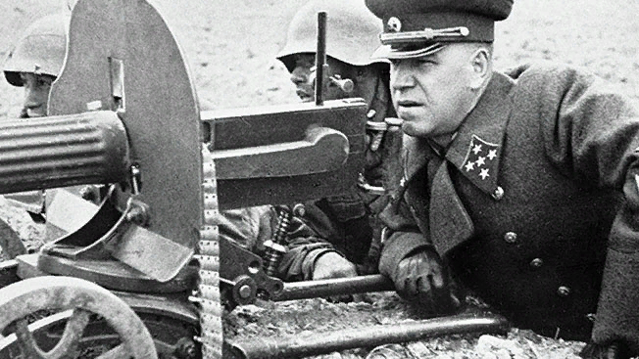
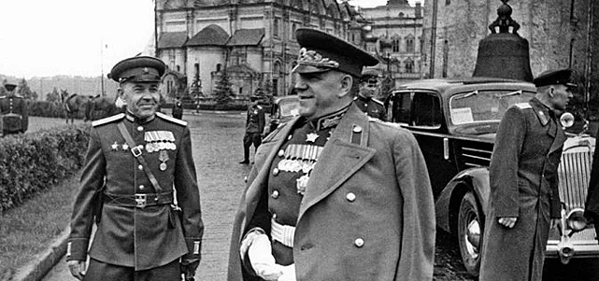
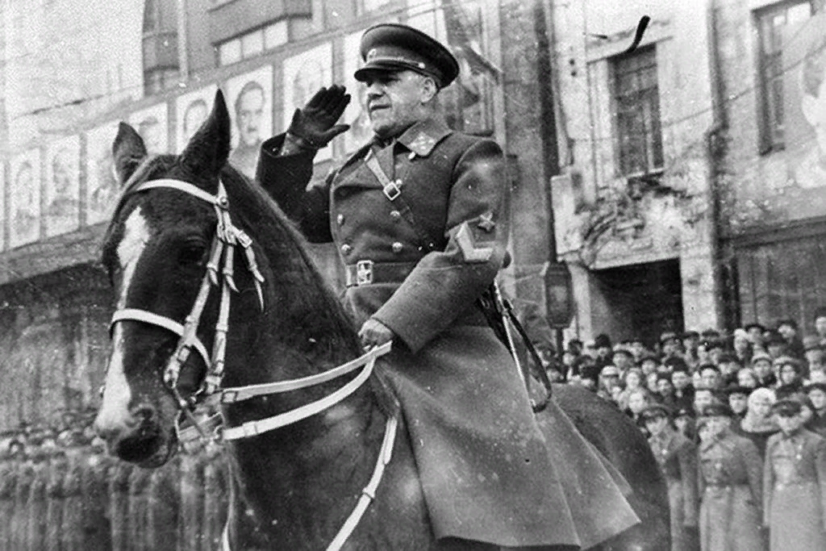
1 декабря родился
Маршал Жуков был полководцем своего времени и своего народа: жесткий, волевой, бескомпромиссный. О его полководческом даре, редком аналитическом таланте предвидения действий врага, непоколебимости и умении повелевать написано множество книг.
Георгий Константинович Жуков
Маршал Советского Союза

Slide 4
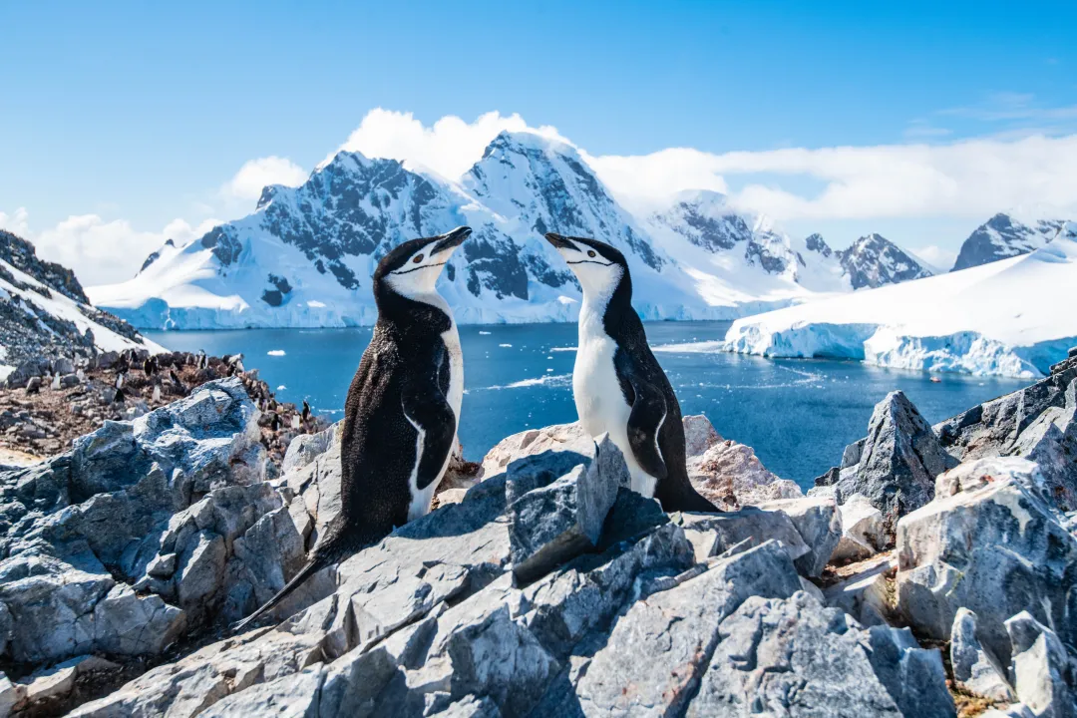
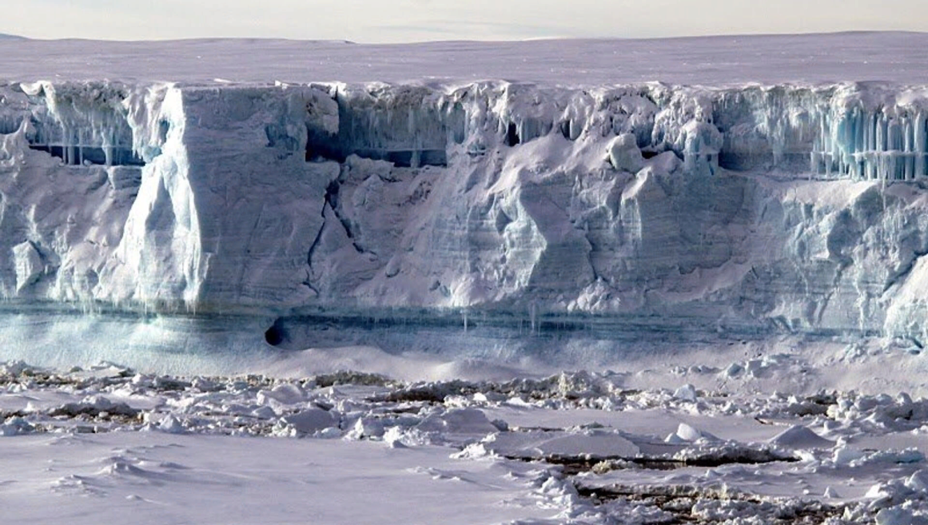
Сегодня, 1 декабря
Какие события произошли в этот день:
1959
Заключен международный Договор об Антарктике
Договор об Антарктике – договор, предусматривающий демилитаризацию района Антарктиды, использование его исключительно в мирных целях и превращение в зону, свободную от ядерного оружия, – был заключен 1 декабря 1959 года в Вашингтоне. Договор вступил в силу 23 июня 1961 года после его ратификации 12 государствами – чьи ученые проводили активные исследования на территории Антарктики.

Slide 5
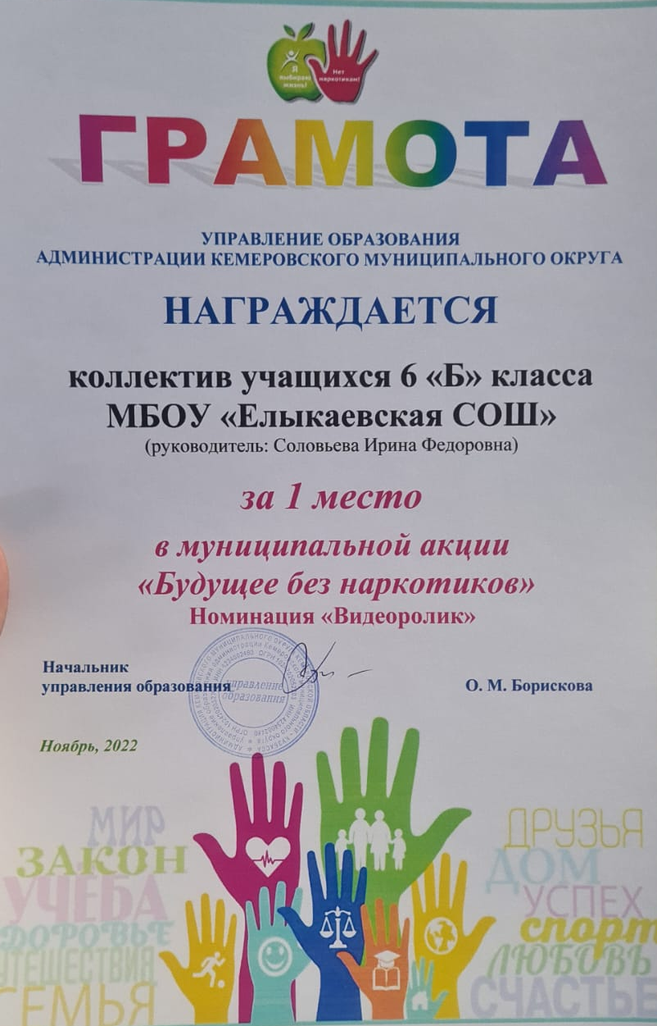
Наши ребята из 6 «Б», снявшие социальный видеоролик «ТЫ САМ ВЫБИРАЕМШЬ КРАСКИ СВОЕГО МИРА», стали победителями конкурса, который проводился в рамках муниципальной акции «Будущее без наркотиков»
в номинации «Видеоролик»!!!
У нас – 1 МЕСТО!
Ребята, вы – настоящие
актеры и большие молодцы!
Вашу работу оценила не только
экспертная комиссия, но и ученики, учителя и даже сторонние зрители!

Slide 6
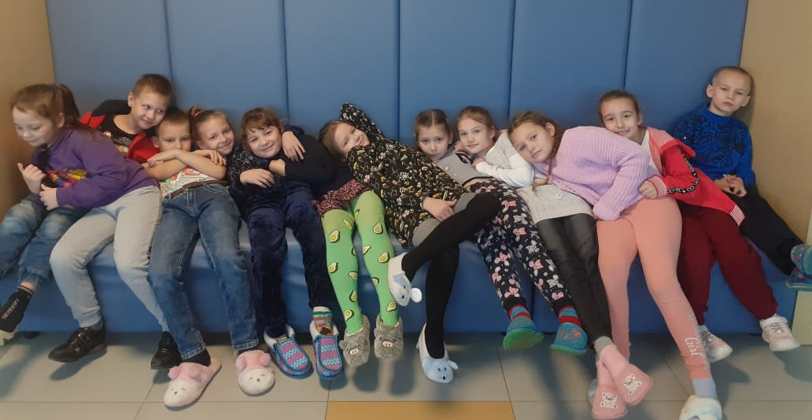
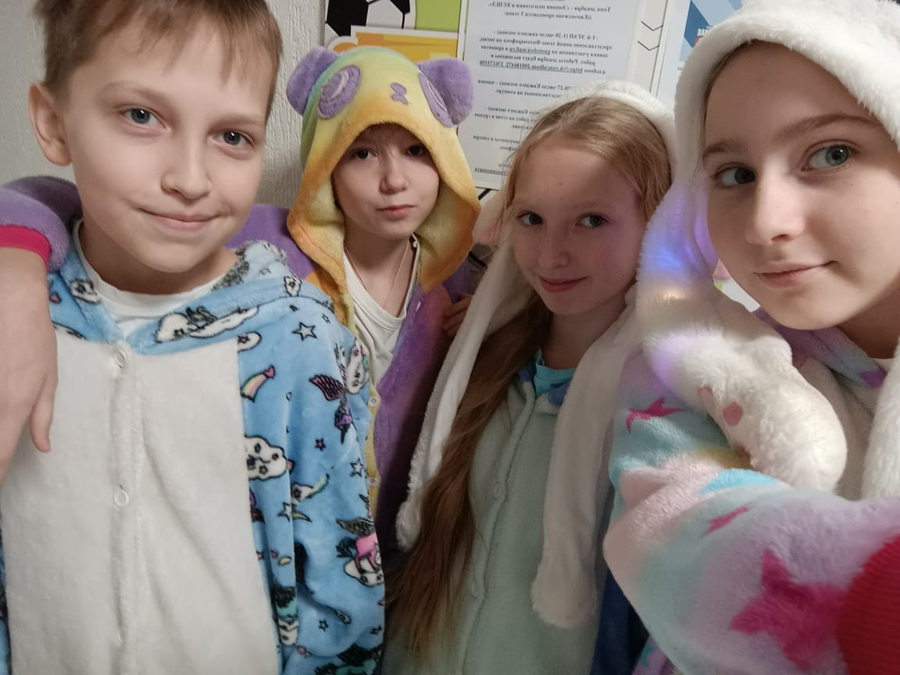
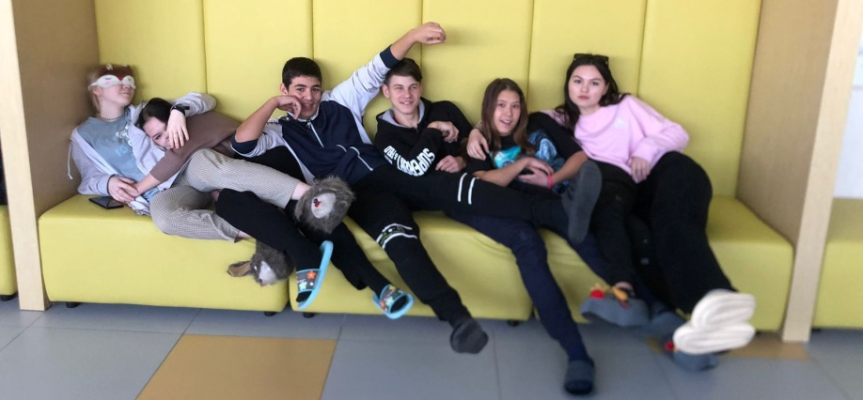
КАК ДОМА
Вчера в нашей школе прошел второй день тематической недели «НА СТИЛЕ». Все ребята пришли на занятия в удобной, теплой, домашней одежде!

Slide 7
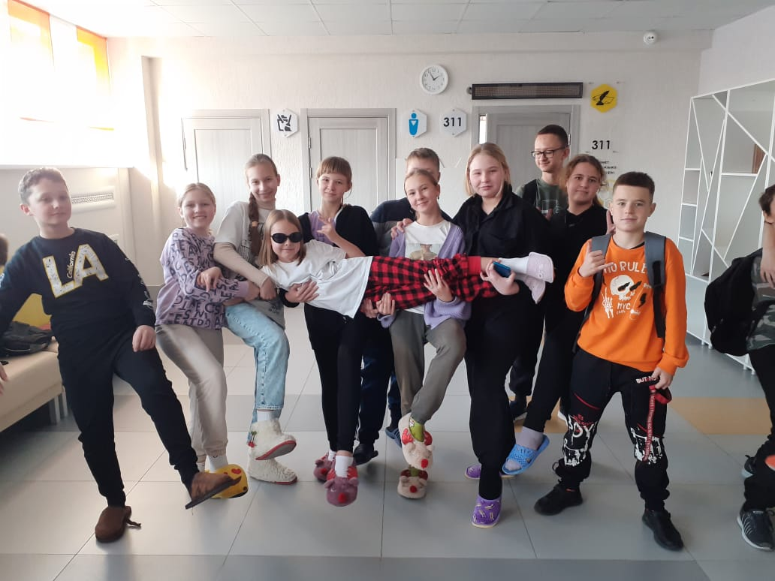
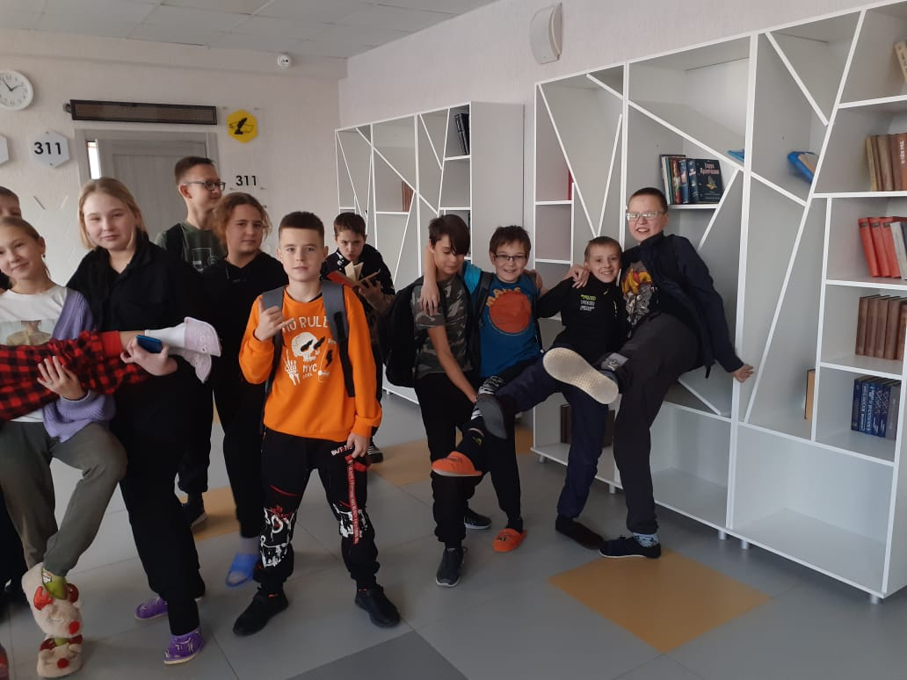
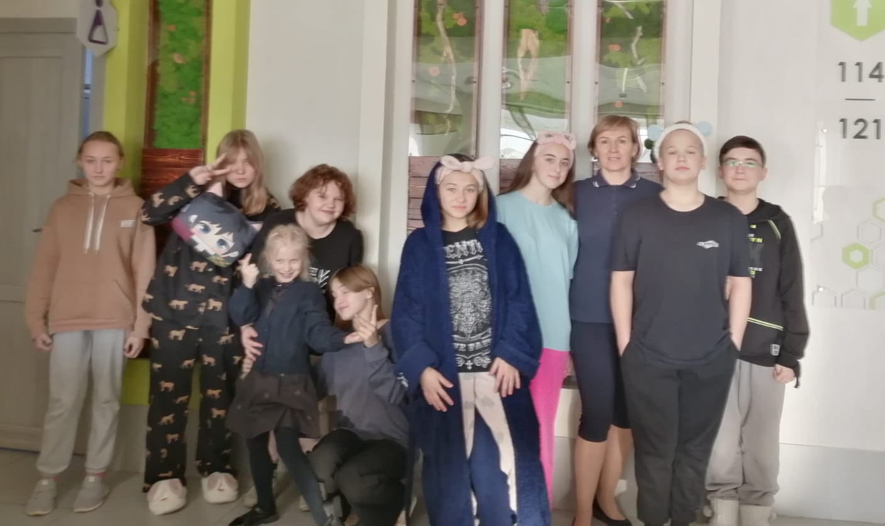
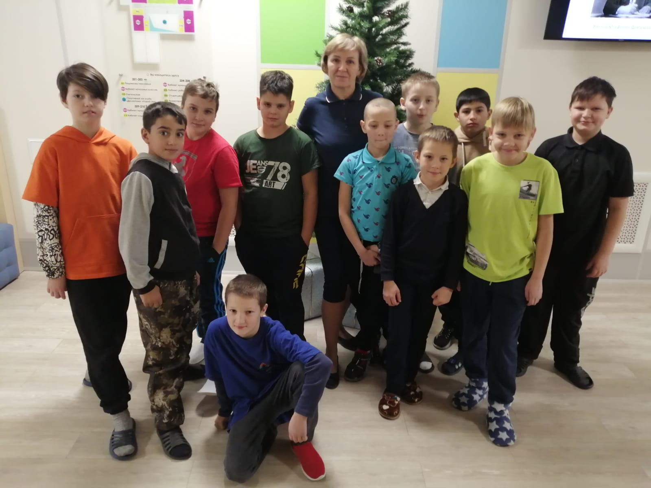

Slide 8
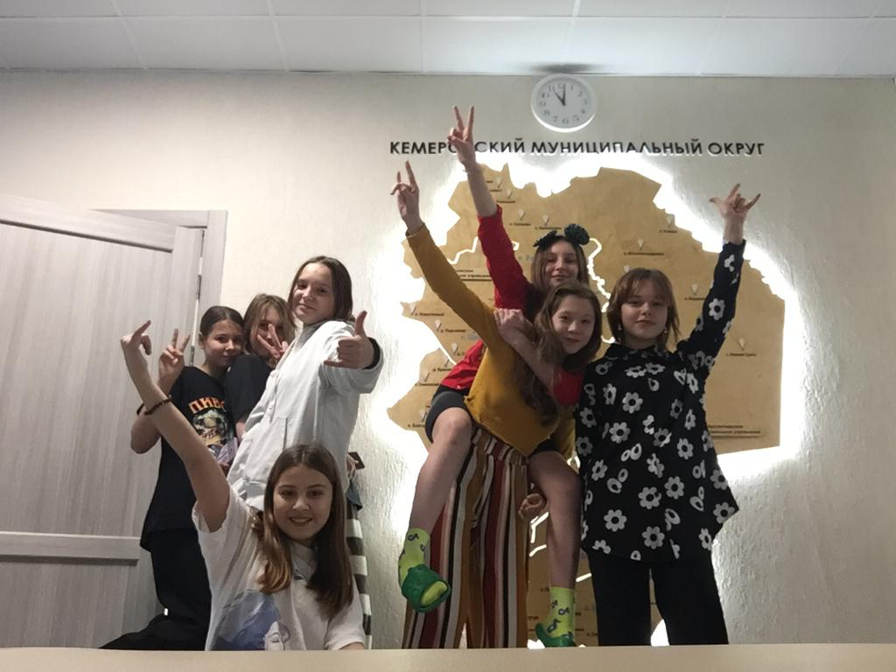
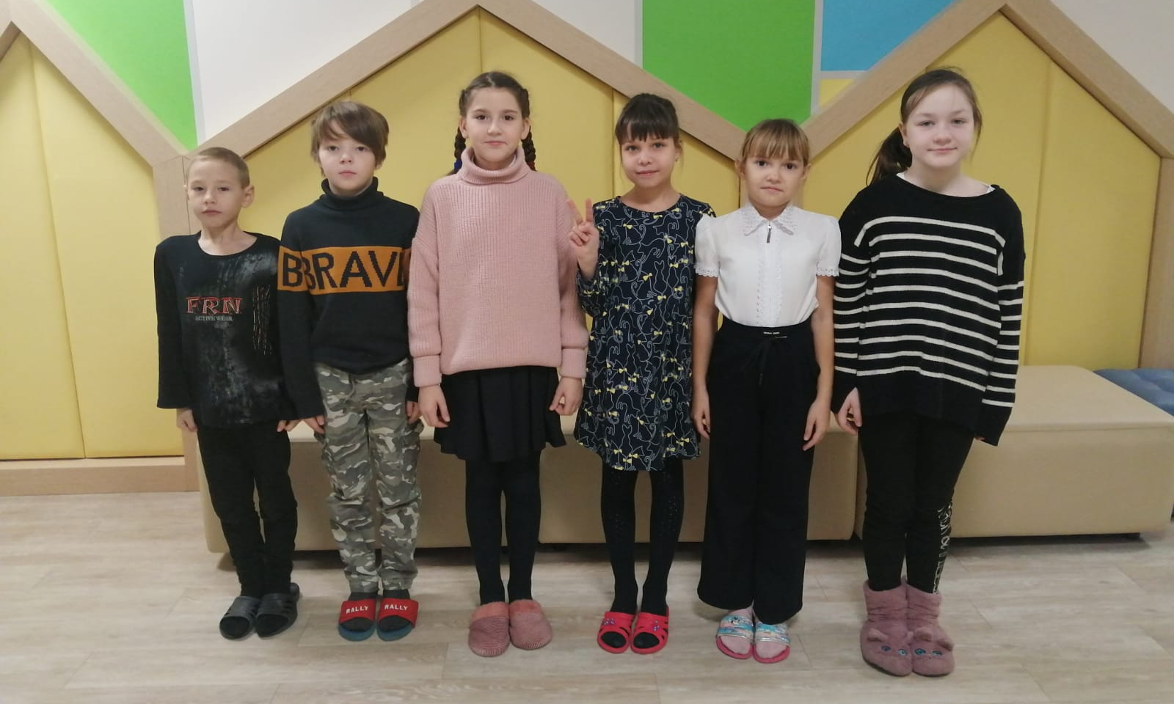
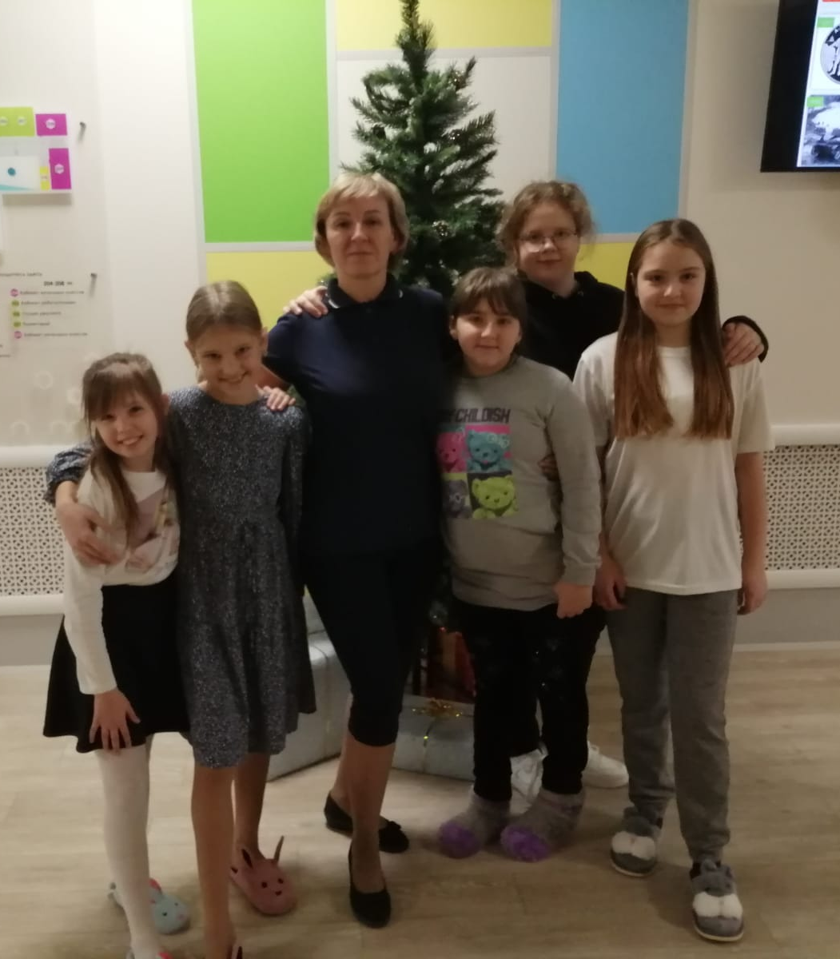
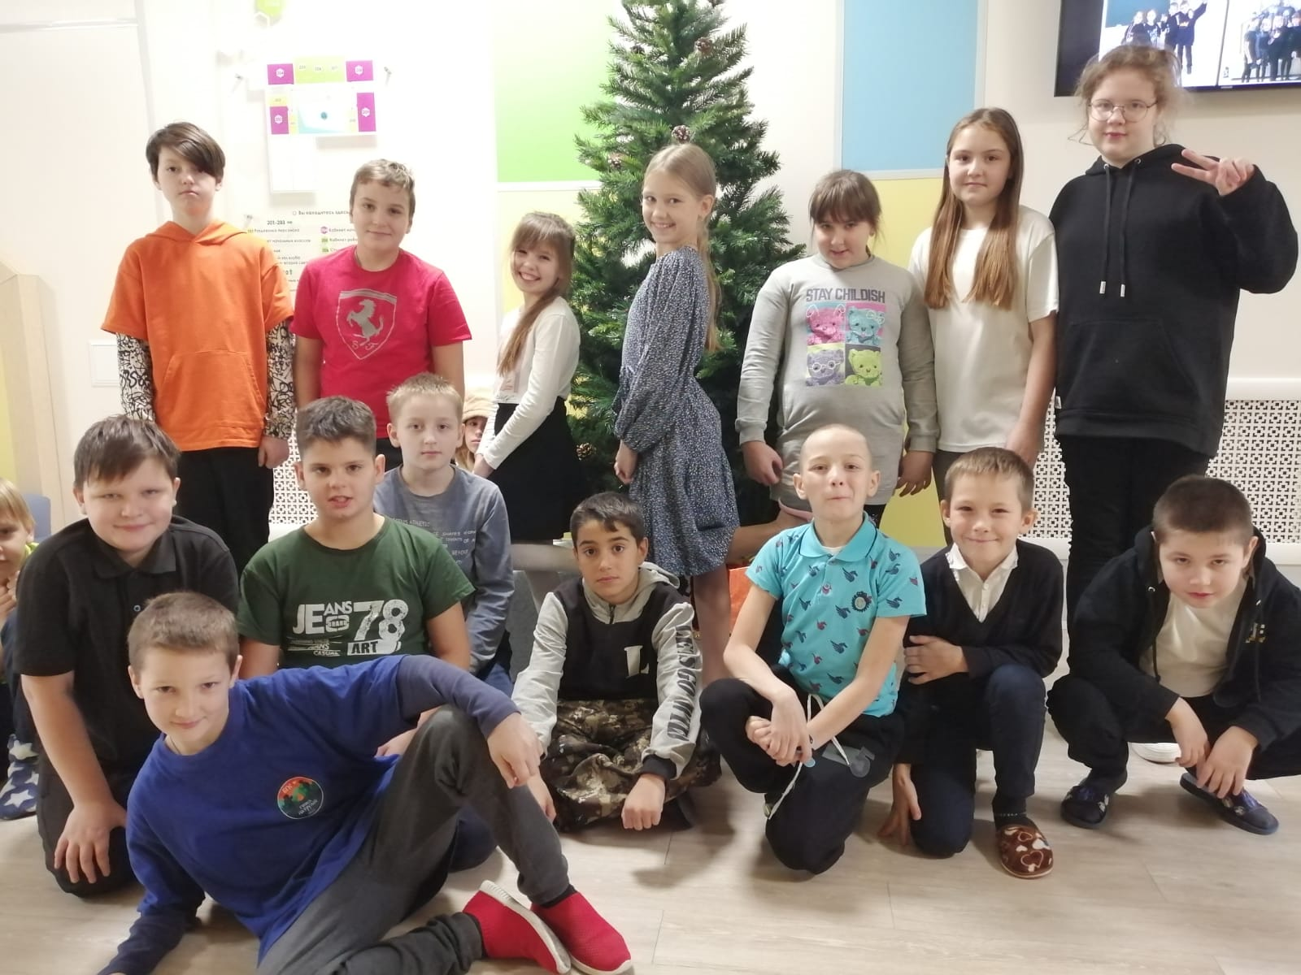

Slide 9
ЗНАЕТЕ ЛИ ВЫ, ЧТО…

